Slide 1


УПРАВЛЕНИЕ ФЕДЕРАЛЬНОЙ НАЛОГОВОЙ СЛУЖБЫ ПО Г. СЕВАСТОПОЛЮ
Обзор изменений по УСН с 2025 года
Федеральный закон от 12.07.2024 № 176-ФЗ «О внесении изменений в части первую и вторую Налогового кодекса Российской Федерации, отдельные законодательные акты Российской Федерации и признании утратившими силу отдельных положений законодательных актов Российской Федерации»
Начальник отдела камерального контроля специальных налоговых режимов В.С. Пожематкина

Slide 2
Налоговые ставки по УСН
2024 | 2025
4% «Доходы» 10% «Доходы, уменьшенные на величину расходов» За исключением отдельных категорий налогоплательщиков | 6% «Доходы» 15% «Доходы, уменьшенные на величину расходов» Изменения в Закон города Севастополя от 03.02.2015 №110-ЗС «О налоговых ставках по отдельным налогам» на текущую дату не внесены.
Повышенные налоговые ставки
8% «Доходы» 20% «Доходы, уменьшенные на величину расходов» с квартала, по итогам которого доходы превысили 199,35 млн.руб. (150 млн.руб. x 1,329) с квартала, в течение которого средняя численность работников превысила 100 человек | Повышенные налоговые ставки отменены
2

Slide 3
Новые Лимиты по УСН С 2025 ГОДА
Показатель | 2024 | 2025
Лимит дохода за 9 месяцев прошлого года для перехода на УСН | 112,5 млн.руб. ( в 2024 году – 149,51 млн.руб.) индексация на коэффициент-дефлятор, установленный на следующий календарный год | 337,5 млн.руб. индексация на коэффициент-дефлятор, установленный на календарный год, предшествующий календарному году перехода организации на УСН
Лимит дохода для сохранения права применения УСН | 200 млн.руб (в 2024 году – 265,8 млн.руб.) индексация на коэффициент-дефлятор, установленный на следующий календарный год | 450 млн.руб. индексация на коэффициент-дефлятор, установленный на календарный год отчетного (налогового) периода, в котором налогоплательщиком получены соответствующие доходы
Лимит численности сотрудников для сохранения права применения УСН | 130 человек | 130 человек
Лимит остаточной стоимости ОС | 150 млн.руб. | 200 млн.руб. индексация на коэффициент-дефлятор, установленный на календарный год отчетного (налогового) периода, в котором налогоплательщиком получены соответствующие доходы.
Доходы, учитываемые при определении налоговой базы по налогу на прибыль организаций
НОВЫЙ ПОРЯДОК! Для индексации лимитов доходов используется коэффициент – дефлятор,
установленный на календарный год отчетного (налогового) периода, в котором налогоплательщиком получены соответствующие доходы .
3

Slide 4

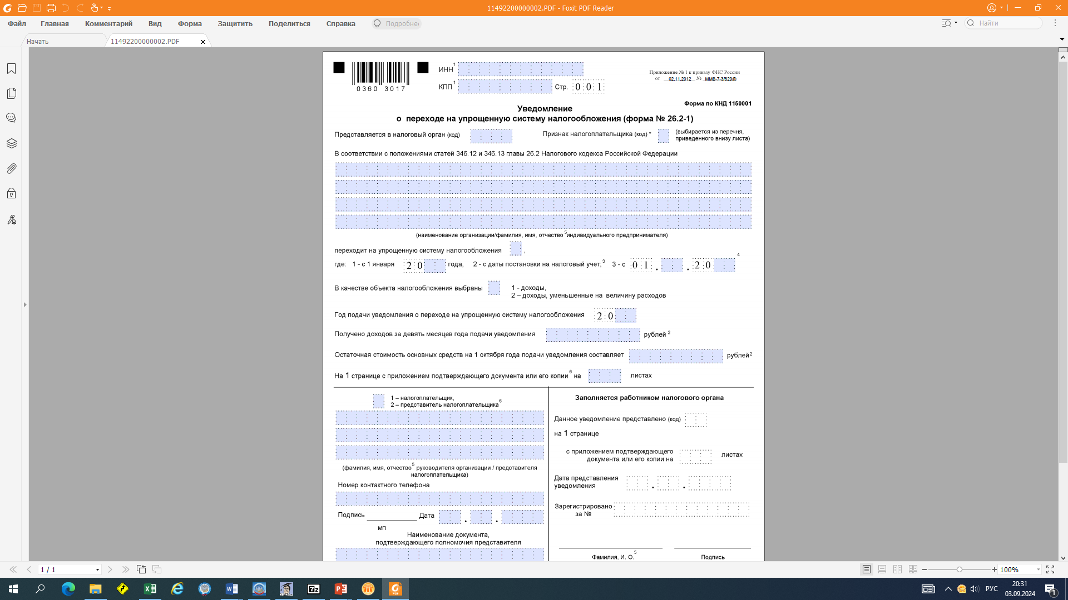
Условия перехода на усн с 2025 ГОДА
Лимит дохода за 9 месяцев прошлого года (для юридических лиц) - 337,5 млн.руб.;
Лимит численности - 130 человек;
Лимит остаточной стоимости ОС - 200 млн.руб.;
Бизнес не связан с видами деятельности, в отношении которых запрет применения УСН (банки, страховые компании, ломбарды, нотариусы и другие);
У компании нет филиалов, доля участия в ней других организаций не превышает 25%.
С целью применения УСН с необходимо по месту учета подать уведомление по форме 26.2-1 в срок:
не позднее 31 декабря года 2024 года (09.01.2025 года)
не позднее 30 календарных дней с даты постановки на налоговый учет.
ЮЛ И ИП, утратившие в 2024 году право на применение УСН в связи с превышением размера полученных доходов (265,8 млн.руб.) - вправе вновь перейти на УСН с 1 января 2025 года, если сумма всех доходов (УСН+ОСНО) не превышает 337,5 млн. руб. по итогам 9 месяцев 2024 года.
4

Slide 5
УПРАВЛЕНИЕ ФЕДЕРАЛЬНОЙ НАЛОГОВОЙ СЛУЖБЫ ПО Г. СЕВАСТОПОЛЮ
Благодарю за внимание!

